Slide 1
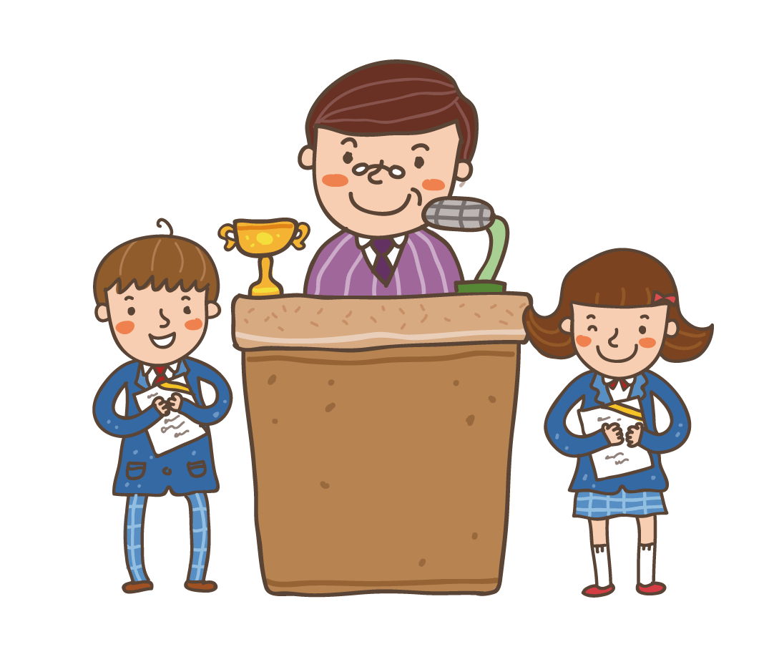
Bài 21: Ôn tập giữa học kì 2
Notes:
Thiết kế bởi: Hương Thảo: tranthao121004@gmail.com
1

Slide 2
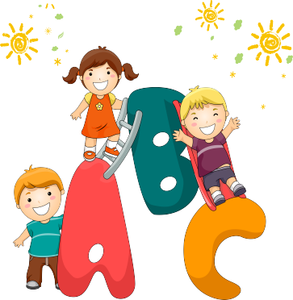
Tiết 9 + 10

Slide 3
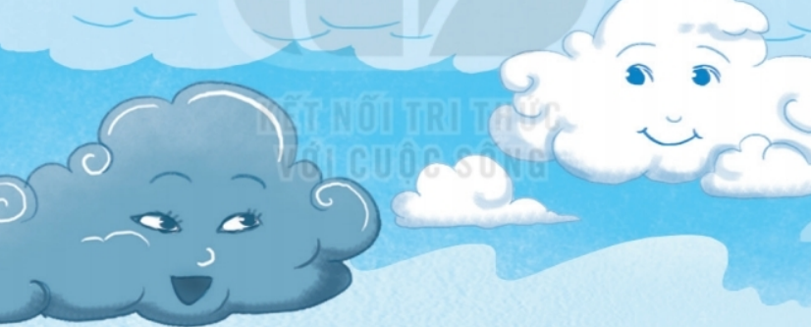
Mây đen và mây trắng
Trên bầu trời cao rộng, mây đen và mây trắng đang rong ruổi theo gió. Mây trắng xốp, nhẹ, bồng bềnh như một chiếc gối bông xinh xắn. Mây đen vóc dáng nặng nề, đang sà xuống thấp.
Thấy mây đen bay thấp, mây trắng rủ:
- Chúng mình bay lên cao đi! Bay cao thú vị lắm!
- Anh bay lên đi! - Mây đen nói – Tớ còn phải mưa xuống, ruộng đồng đang khô cạn vì hạn hán, muôn loài đang mong chờ tớ.
Mây trắng ngạc nhiên hỏi:
- Làm mưa ư? Cậu không sợ tan biến hết hình hài à?
Nói rồi mây trắng bay vút lên. Nó bị gió cuốn tan biến vào không trung.
Mây đen sà xuống thấp rồi hóa thành mưa rơi xuống ruộng đồng, cây cỏ,... Con người và vạn vật reo hò đón mưa. Mưa tạnh, nắng lên rực rỡ. Nước ở ruộng đồng bốc hơi, bay lên, rồi lại kết lại thành những đám mây đen. Những đám mây đen hoá thành mưa rơi xuống... Cứ như thế, mây đen tồn tại mãi mãi.
Notes:
Thiết kế bởi: Hương Thảo: tranthao121004@gmail.com

Slide 4
Trả lời câu hỏi
Notes:
Bài giảng thiết kế bởi: Hương Thảo - tranthao121006@gmail.com

Slide 5
a. Trong câu chuyện, những sự vật nào được coi như con người:
□ mây đen và mây trắng
□ nắng và gió
□ bầu trời và ruộng đồng
b. Mây trắng rủ mây đen đi đâu
□rong ruổi theo gió
□bay lên cao
□sà xuống thấp

Slide 6
c. Vì sao mây đen không theo mây trắng?
□vì mây đen thích ngắm cảnh ruộng đồng cây cỏ
□vì hạn hán, mây đen muốn làm mưa giúp người
□vì mây đen sợ gió thổi làm tan biến mất hình hài
d. Câu nào cho thấy mây đen đem lại niềm vui cho
con người và vạn vật?
Mây đen sà xuống thấp rồi lại hóa thành mưa rơi xuống ruộng đồng, cây cỏ....Con người và vạn vật reo hò đón mưa.

Slide 7
e. Tìm các từ chỉ đặc điểm trong câu dưới đây:
Đám mây xốp, nhẹ trông như một chiếc gối bông xinh xắn.
Các từ chỉ đặc điểm trong câu: xốp, nhẹ, xinh xắn.
g. Đặt dấu phẩy vào chỗ nào trong câu sau?
Trên bầu trời cao rộng, mây đen mây trắng đang rong ruổi theo
gió.
Trên bầu trời cao rộng, mây đen, mây trắng đang rong ruổi theo gió.
Notes:
Thiết kế bởi: Hương Thảo: tranthao121004@gmail.com

Slide 8
13. Viết 4 - 5 câu kể về một việc em thích làm trong ngày nghỉ.
G:
- Em thích làm việc gì? (ví dụ: đọc sách, xem phim, vẽ tranh, đi chơi nhà người thân,... )
- Em làm việc đó cùng với ai? Em làm việc đó như thế nào?
- Em cảm thấy thế nào khi làm việc đó?
Sáng chủ nhật tuần trước, em dậy muộn hơn khoảng 30 phút so với ngày thường, vào khoảng 7h sáng. Em vệ sinh cá nhân và ăn sáng, sau khi ăn sáng em tự dọn rửa và quét nhà lau nhà giúp mẹ. Lau nhà xong em tự thu dọn phòng của mình, dọn dẹp một cách sạch sẽ và gọn gàng. Em dọn xong tới gần trưa thì phụ xuống bếp cùng phụ giúp mẹ nấu cơm. Em giúp mẹ nhặt và rửa rau muống. Mẹ và bà đã khen em rất ngoan và chăm chỉ.

Slide 9
CỦNG CỐ BÀI HỌC
Notes:
Bài giảng được thiết kế bởi: Hương Thảo

